Slide 1
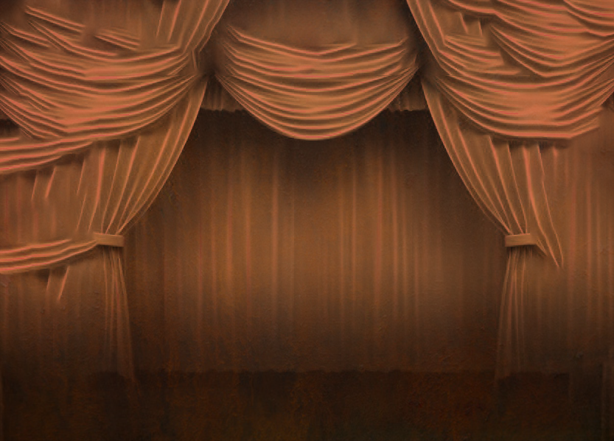
Cucu: Prologue
Grupo 11: Los Moñecos
Manuel Adeliño, Jonathan Andrade,
Rubén González y Rodrigo Tobar

Slide 2


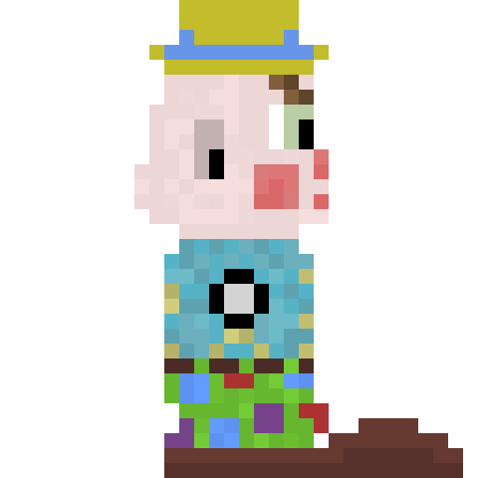
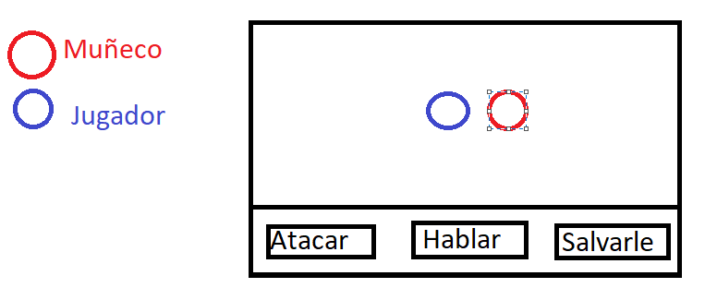
Descripción
Videojuego rpg rol con una vista top-down.
Aspectos importantes:
-Historia
-Combate

Slide 3
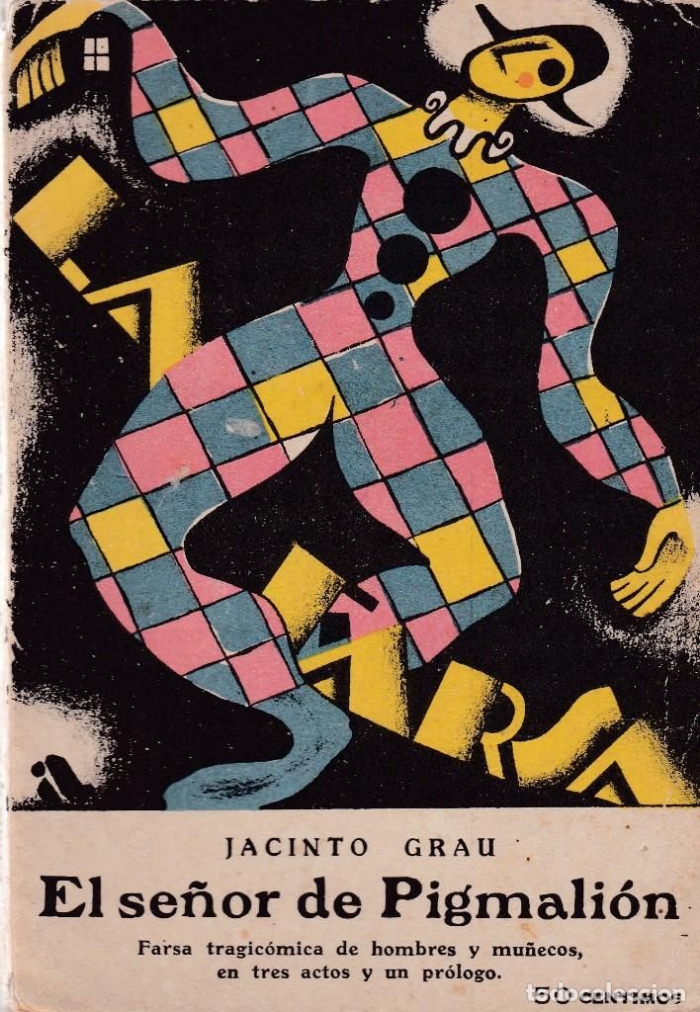
Narrativa
Pigmalión es un dramaturgo que se gana la vida con las obras que representan unos muñecos vivientes que él mismo ha creado. Sin embargo, con ansias de libertad, los muñecos deciden escaparse. Pigmalión decide buscarlos, aunque hay una incógnita que se le ronda por la cabeza: ¿Podrá controlar a su creación, o se le ha ido de las manos y son una amenaza que debe eliminar antes de que empiecen a sembrar el caos?

Slide 4
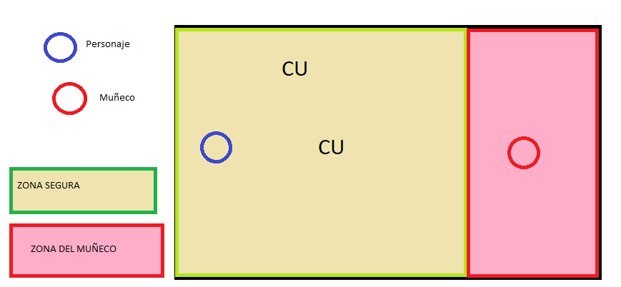
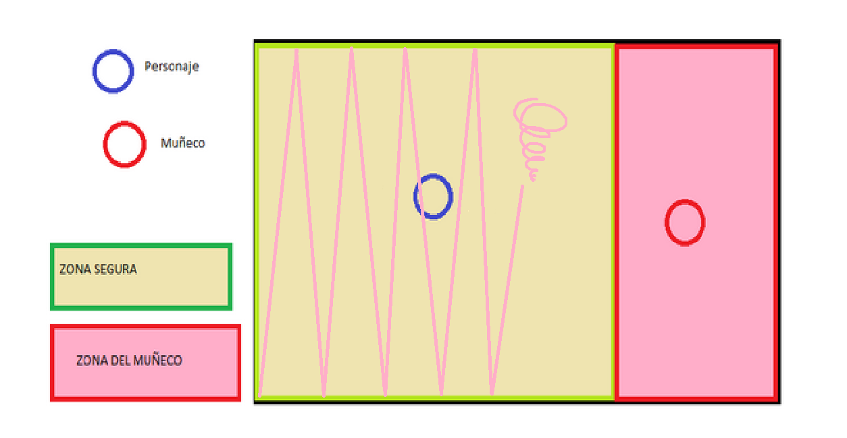
Combate

Slide 5
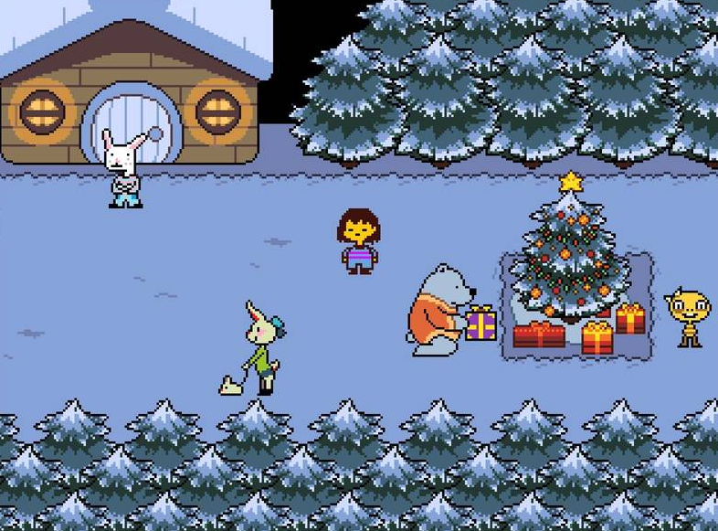
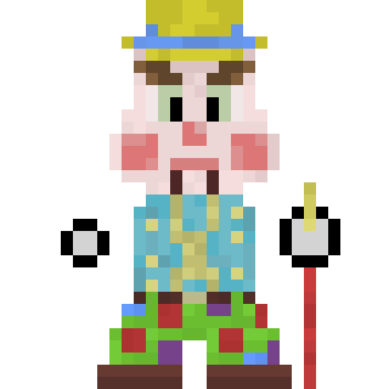
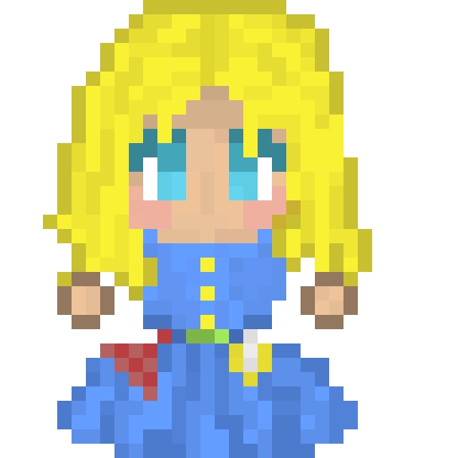
Recursos obtenidos
· Los sprites de los personajes los realizaremos nosotros para que se adapten mejor a nuestra visión de la historia.
· Buscaremos tiles en internet para poder completar el escenario.
· Vamos a intentar hacer la música y los sonidos con programas como FLStudio.
En caso de no tener tiempo de crear el contenido recurriremos a internet

Slide 6


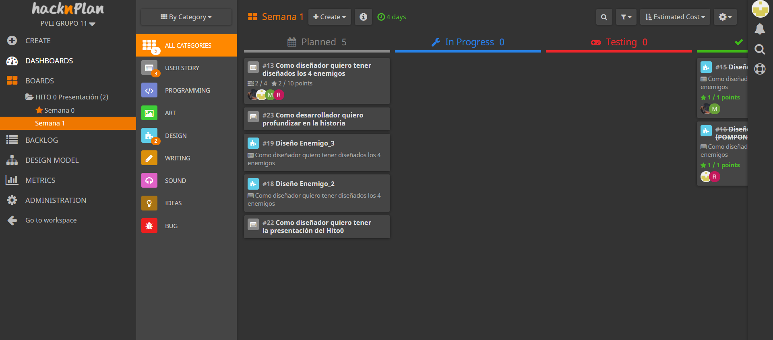
Metodología de trabajo
Nos facilitaremos de las siguientes herramientas para aplicar la metodología de Scrum:
GitHub: controlador de versiones (como cliente es posible que usemos GitHubDesktop)
HacknPlan: como herramienta para organizar nuestros hitos y sprints.

Slide 7
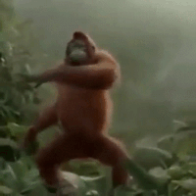
Fin

